Slide 1

Verso un modello digitale per il patrimonio immobiliare dell’INAF
Liana De Filippis
Francesca Romana Porta
Matteo Rago
USC-C General Assembly - Trieste 11 marzo 2026
Direzione Generale Staff “Sicurezza, Lavori Pubblici e Patrimonio Immobiliare” - “Tavolo Tecnico Permanente per il Patrimonio Immobiliare e i Lavori Pubblici”

Slide 2
Obiettivi del progetto
Modello strutturato di gestione tecnica digitale del patrimonio immobiliare dell’INAF.
Obiettivi Specifici
Principali risultati attesi
Progettare e implementare un sistema informativo digitale integrato per la gestione tecnica del patrimonio immobiliare pubblico dell’Istituto Nazionale di Astrofisica (INAF), in linea con:
Quadro normativo vigente (D.Lgs. 36/2023, AgID, ACN,…); Standard di interoperabilità, sicurezza e sostenibilità;
Esigenze di un Ente di ricerca e delle sue strutture distribuite sul territorio.
Area | Beneficio
Governance | Pianificazione strategica e decisioni consapevoli, riduzione incertezza, trasparenza
Normativa | Conformità integrata (D.Lgs. 36/2023, AgID, ACN, MEF, BDAP, AINOP)
Sostenibilità | Monitoraggio energetico, riduzione costi e impatto ambientale, Agenda 2030
Qualità e sicurezza | Conoscenza stato conservativo, fruibilità, sicurezza nei luoghi di lavoro
Efficienza operativa | Razionalizzazione interventi, tracciabilità documentale, interoperabilità
Area | Obiettivo
Conoscenza | Creare una base dati unificata, aggiornata e certificata sul patrimonio immobiliare
Integrazione | Superare la frammentazione delle fonti informative e l’eterogeneità dei dati
Conformità | Garantire il rispetto dei vincoli normativi e la tracciabilità delle decisioni (accountability)
Gestione | Ottimizzare la pianificazione, il monitoraggio e la riqualificazione degli immobili
Sostenibilità | Supportare la transizione energetica e il monitoraggio
USC-C General Assembly - Trieste 11 marzo 2026
Direzione Generale Staff “Sicurezza, Lavori Pubblici e Patrimonio Immobiliare” - “Tavolo Tecnico Permanente per il Patrimonio Immobiliare e i Lavori Pubblici”
Liana De FIlippis, Francesca R. Porta, Matteo Rago

Slide 3
Contesto di riferimento
Quadro normativo
Livello / Ambito | Strumento / Norma | Finalità Principale | Impatto
Europeo | Direttiva 2014/24/UE (Art. 22) Decennio Digitale 2030 | Promuovere strumenti digitali negli appalti pubblici e una trasformazione digitale inclusiva e sostenibile. | Base giuridica per l’adozione di metodologie digitali collaborative (BIM, CDE).
Appalti | D.Lgs. 36/2023 (Codice Contratti Pubblici) + D.Lgs. 209/2024 | Rendere obbligatoria la Gestione Informativa Digitale (GID) e l’uso di Ambienti di Condivisione Dati (ACDat). | Impone l’adozione di un Atto di Organizzazione, Piano Formativo e ACDat come infrastruttura obbligatoria.
Digitale & Interoperabilità | Linee Guida AgID (Agenzia per l’Italia Digitale) | Garantire coerenza, riuso, standard aperti e interoperabilità nei progetti digitali della PA. | Assicura che il sistema sia interoperabile, basato su formati aperti e allineato alla strategia nazionale.
Sicurezza informatica | Decreto Legge 82/2021 (ACN) + Quadro Strategico Cybersicurezza 2022-2026 | Definizione degli standard di sicurezza informatica per proteggere reti e dati della PA | Richiede cifratura, controlli di accesso, piani di continuità e conformità ACN nella progettazione del sistema.
Finanziamento e indirizzo | PNRR (Missione 1 – Componente 1) | Finanziare e accelerare la digitalizzazione, l’innovazione e la sicurezza nella PA. | Fonte di finanziamento e quadro di riferimento per gli investimenti in digitalizzazione del patrimonio.
Gestione e Trasparenza Finanziaria | Portale Tesoro (MEF) | Garantire la trasparenza, il monitoraggio e il controllo centralizzato della spesa pubblica, assicurando la tracciabilità dei flussi finanziari legati agli appalti e ai progetti di investimento | Richiede l'integrazione con i sistemi di monitoraggio economico-finanziario della PA per la rendicontazione della spesa, la tracciabilità dei flussi finanziari e la verifica della conformità della spesa rispetto agli obiettivi programmati.
Beni culturali | Codice Beni Culturali (D.Lgs. 42/2004) | Definire regime giuridico dei beni pubblici, tutela del patrimonio storico e obblighi di tutela | Definisce la natura giuridica del patrimonio INAF e la conformità alle prescrizioni di tutela
Standard tecnici | Norme UNI 11337 (BIM), UNI 10951, UNI 8290-1, UNI 10147, UNI EN 15331, UNI EN ISO 19650 | Fornire linee guida tecniche per la gestione digitale e l’interoperabilità dei dati. | Forniscono il framework tecnico per la progettazione del sistema informativo e dei flussi dati.
USC-C General Assembly - Trieste 11 marzo 2026
Direzione Generale Staff “Sicurezza, Lavori Pubblici e Patrimonio Immobiliare” - “Tavolo Tecnico Permanente per il Patrimonio Immobiliare e i Lavori Pubblici”
Liana De FIlippis, Francesca R. Porta, Matteo Rago

Slide 4
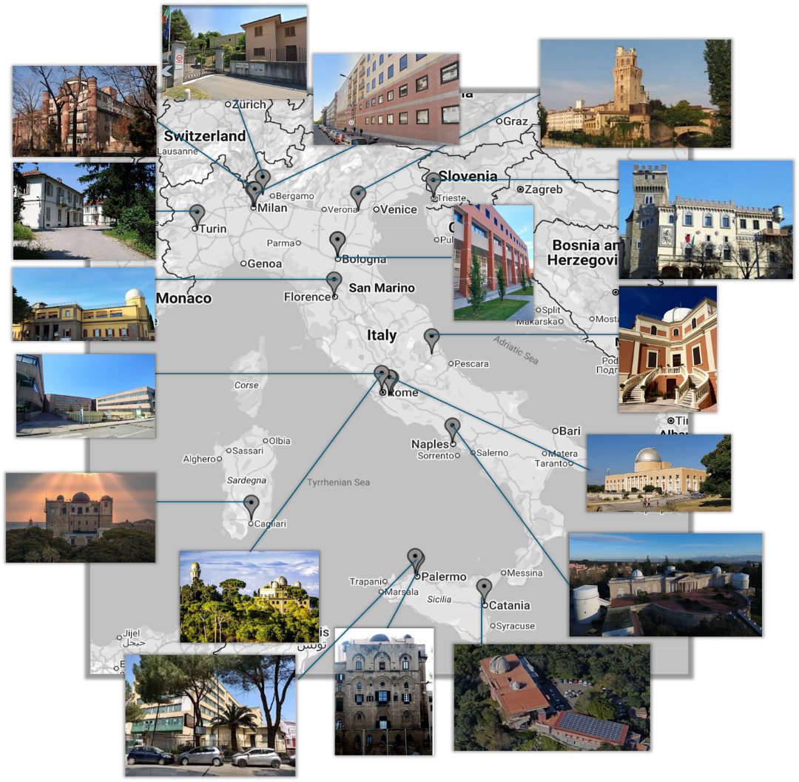
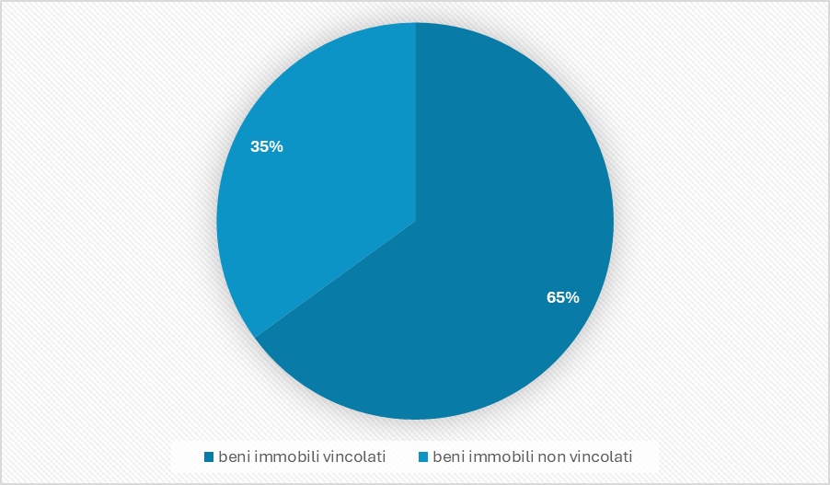
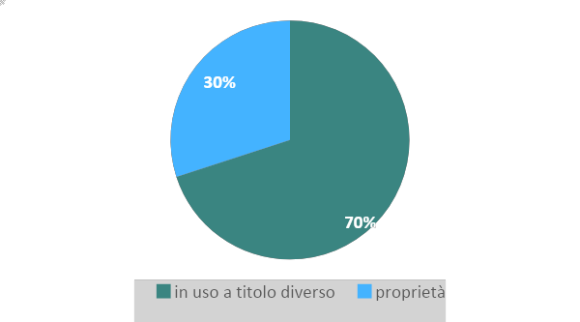
Contesto di riferimento
Il Patrimonio Immobiliare INAF
Complessi immobiliari/Immobili sottoposti a vincolo
Rapporto tra il valore totale degli immobili posseduti in piena proprietà rispetto a quelli utilizzati con un titolo diverso (comodato demaniale, concessione da altri enti, etc.).
USC-C General Assembly - Trieste 11 marzo 2026
Direzione Generale Staff “Sicurezza, Lavori Pubblici e Patrimonio Immobiliare” - “Tavolo Tecnico Permanente per il Patrimonio Immobiliare e i Lavori Pubblici”
Liana De FIlippis, Francesca R. Porta, Matteo Rago

Slide 5
Dal quadro di riferimento allo sviluppo del progetto
Gestione tecnica del patrimonio immobiliare INAF
Esigenze scientifiche e tecnologiche, attività di ricerca
Coerenza con gli obiettivi istituzionali e statutari dell’Ente
quadro normativo
complessità tecnica
distribuzione territoriale delle strutture di ricerca
tutela e riqualificazione di immobili e relativi vincoli
laboratori e grandi attrezzature scientifiche
obiettivi di sostenibilità, fruibilità e accessibilità
Necessità di introdurre un sistema informativo integrato per la gestione tecnica del patrimonio immobiliare
monitorare in modo sistematico dati tecnici e documentazione
supportare la gestione tecnica del patrimonio immobiliare e i processi decisionali.
USC-C General Assembly - Trieste 11 marzo 2026
Direzione Generale Staff “Sicurezza, Lavori Pubblici e Patrimonio Immobiliare” - “Tavolo Tecnico Permanente per il Patrimonio Immobiliare e i Lavori Pubblici”
Liana De FIlippis, Francesca R. Porta, Matteo Rago

Slide 6
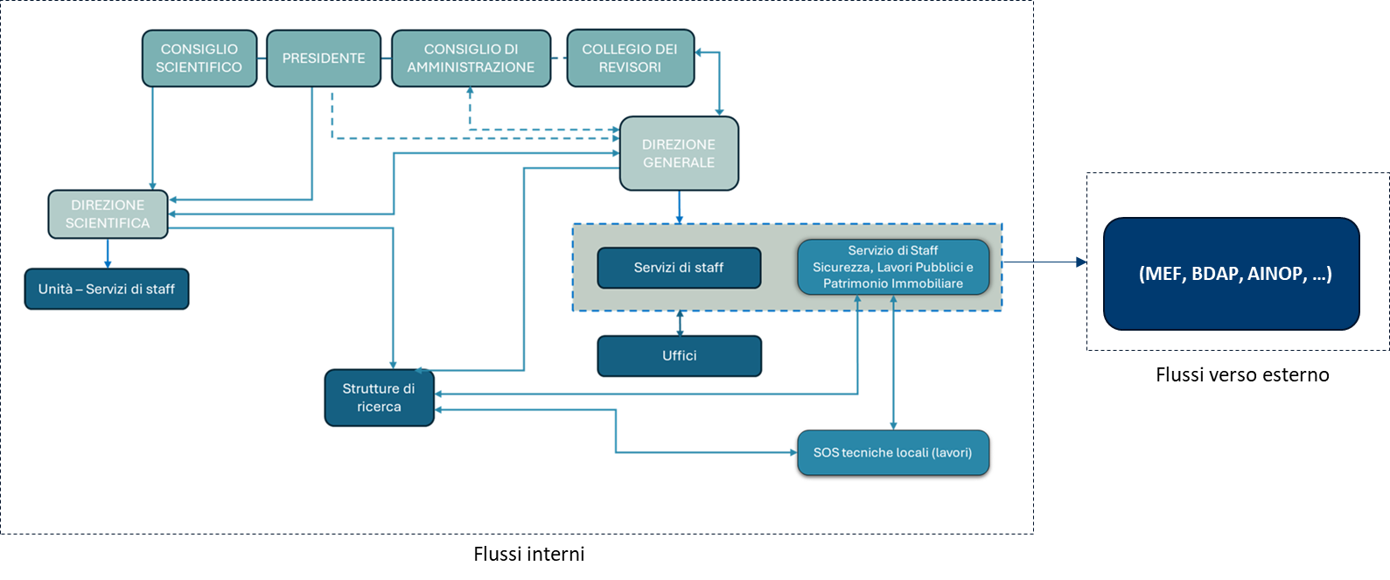
Flussi informativi e mappa dei rischi
Patrimonio Immobiliare INAF
ID Rischio | Descrizione del Rischio | Area Critica | Probabilità (P) | Impatto (I) | Livello Rischio (P×I)
R1 | Errori accidentali nell’inserimento/modifica dei dati tecnici, amministrativi o economici | Qualità dei dati | 4 | 3 | 12 (Medio)
R2 | Duplicazione o perdita di documentazione (contratti, progetti, autorizzazioni, collaudi) | Integrità documentale | 4 | 4 | 16 (Alto)
R3 | Difficoltà nel produrre report affidabili e tempestivi (MEF, BDAP, AINOP, ANAC) | Adempimenti normativi e rendicontazione | 5 | 5 | 25 (Molto Alto)
R4 | Dispersione delle informazioni tra piattaforme non integrate (es. Google Drive, mail, cartelle locali) | Tracciabilità e coordinamento | 5 | 4 | 20 (Alto)
R5 | Aggiornamento manuale non uniforme di spazi, superfici, impianti, dotazioni scientifiche | Pianificazione strategica | 4 | 4 | 16 (Alto)
R6 | Ritardi o errori nel monitoraggio dello stato di conformità normativa (sicurezza, ambiente) | Conformità legale e sicurezza | 3 | 5 | 15 (Alto)
R7 | Difficoltà nel coordinamento tra SOS locali e Servizio di Staff per mancanza di flusso dati strutturato | Coordinamento tecnico e operativo | 4 | 4 | 16 (Alto)
R8 | Difficoltà di tracciare il ciclo di vita completo di un’opera (dalla programmazione al collaudo) | Gestione ciclo dei contratti pubblici (lavori) | 4 | 5 | 20 (Alto)
R9 | Perdita di conoscenza tecnica in caso di turnover/trasferimento del personale tecnico | Continuità operativa | 3 | 4 | 12 (Medio)
R10 | Esposizione a sanzioni o decurtazione di finanziamenti | Rischi finanziari e reputazionali | 3 | 5 | 15 (Alto)
Principali flussi informativi della gestione tecnica del patrimonio immobiliare dell’INAF
Impatto (I):
1 = Irrilevante
2 = Limitato
3 = Moderato
4 = Significativo
5 = Critico
Livello di Rischio (P×I):
1–6: Basso - Rischio contenuto, gestione ordinaria sufficiente
7–12: Medio - Richiede attenzione, misure preventive consigliate
13–20: Alto - Rischio significativo, necessaria gestione strutturata e monitoraggio
21–25: Molto Alto - Rischio critico, interventi urgenti e controlli rigorosi
Probabilità (P):
1 = Remota
2 = Bassa
3 = Media
4 = Alta
5 = Quasi certa
USC-C General Assembly - Trieste 11 marzo 2026
Direzione Generale Staff “Sicurezza, Lavori Pubblici e Patrimonio Immobiliare” - “Tavolo Tecnico Permanente per il Patrimonio Immobiliare e i Lavori Pubblici”
Liana De FIlippis, Francesca R. Porta, Matteo Rago

Slide 7
Casi di successo nella Pubblica Amministrazione
I casi richiamati sono esempi concreti di implementazione di sistemi di gestione tecnica digitale integrata del patrimonio immobiliare in contesti istituzionali che costituiscono esempi virtuosi di un percorso di implementazione consolidato.
Ente | Soluzione Implementata | Obiettivo Strategico
Agenzia del Demanio | Piattaforma UpDATe (BIM, GIS, ACDat) per la gestione digitale del patrimonio statale (nell’ambito del processo di digitalizzazione generale del patrimonio immobiliare). | Valorizzazione economica e gestione unitaria di un portafoglio vasto. Visione unitaria del patrimonio a supporto delle decisioni.
Università della Basilicata | Modello Informativo Unico su Autodesk Revit (database grafico interrogabile). | Integrare gestione patrimonio con esigenze di didattica e ricerca. Pianificazione predittiva basata su condizioni reali e sostenibilità.
Università Politecnica delle Marche | Piattaforma integrata di Asset, Facility & Energy Management (InfocadFM). | Gestione operativa unitaria e controllo di asset complessi. Ottimizzazione della gestione documentale e manutentiva
USC-C General Assembly - Trieste 11 marzo 2026
Direzione Generale Staff “Sicurezza, Lavori Pubblici e Patrimonio Immobiliare” - “Tavolo Tecnico Permanente per il Patrimonio Immobiliare e i Lavori Pubblici”
Liana De FIlippis, Francesca R. Porta, Matteo Rago

Slide 8
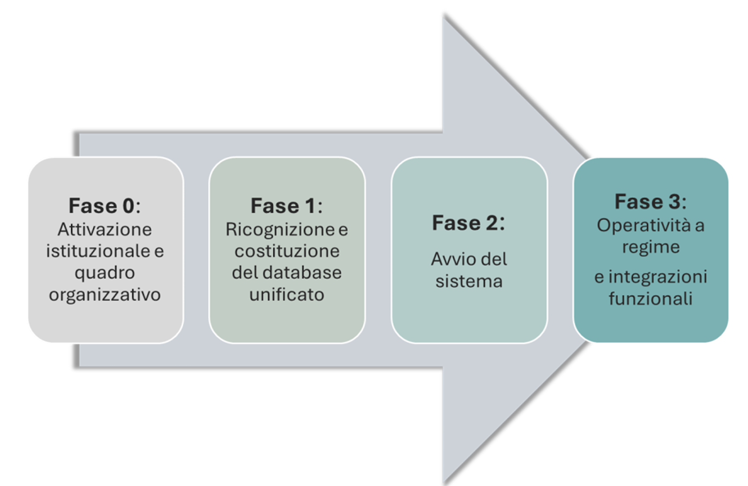
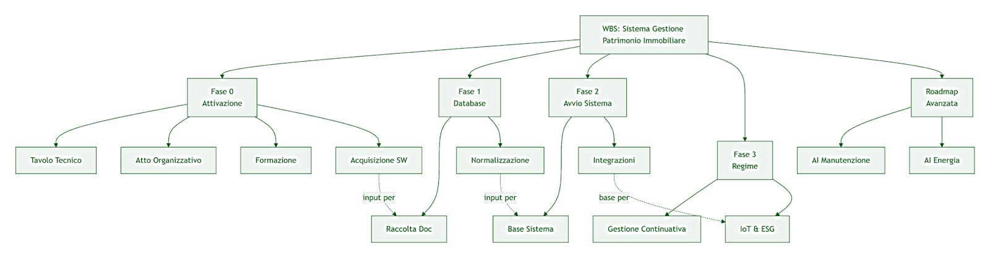
Proposta operativa
Il piano operativo di implementazione prevede lo sviluppo del sistema di gestione tecnica digitale integrata del patrimonio immobiliare nelle seguenti fasi sequenziali:
Fase 0 - Attivazione istituzionale e quadro organizzativo
Fase 1 - Ricognizione e costituzione del database unificato
Fase 2 - Avvio del sistema informativo
Fase 3 - Operatività a regime, integrazioni funzionali e follow up
USC-C General Assembly - Trieste 11 marzo 2026
Direzione Generale Staff “Sicurezza, Lavori Pubblici e Patrimonio Immobiliare” - “Tavolo Tecnico Permanente per il Patrimonio Immobiliare e i Lavori Pubblici”
Liana De FIlippis, Francesca R. Porta, Matteo Rago

Slide 9
Proposta operativa
FASE | SOTTOFASE / ATTIVITÀ PRINCIPALE | CONTENUTI CHIAVE E OBIETTIVI | TARGET & MILESTONE
Attivazione Istituzionale e Governance | Articolazione organizzativa / Tavolo Tecnico Permanente | Definizione del gruppo di lavoro multidisciplinare (tecnico, IT, amministrativo, legale) per supporto e monitoraggio. | Istituzione formale.
 | Redazione atto di organizzazione (AdO) | Definizione organizzazione, processi, competenze, responsabilità, ecc. | Approvazione del documento.
 | Acquisizione piattaforma | Selezione e deploy del sistema informativo come Ambiente di Condivisione Dati (CDE) | Piattaforma acquisita e configurata
 | Definizione del Piano formativo | Formazione obbligatoria e differenziata per profili | Completamento corsi di base.
Ricognizione e Database Unificato | Analisi e preparazione documentale | Censimento sistematico di tutta la documentazione (planimetrie, catasto, certificazioni, impianti, sicurezza, ecc.). Matrice dei gap. | Target: Acquisizione 90% planimetrie, 80% documentazione disponibile. Milestone M6
 | Normalizzazione documentale | Uniformazione planimetrie a standard grafico-semantico, georeferenziazione, inserimento metadati. | Target: 100% planimetrie normalizzate in modo completo. Milestone M8: Dataset pronto per caricamento.
Avvio del Sistema | Implementazione base | Caricamento planimetrie e creazione base cartografica/inventario fisico. Costituzione database documentale unico e collegamenti bidirezionali. | Target: 100% planimetrie caricate e di tutti i dati disponibili. Milestone M12: Go-Live sistema base per 90% patrimonio.
 | Arricchimento e integrazione | Mappatura completa impianti e attributi specialistici. Inserimento dati gestionali diversi (consumi, costi, indici utilizzo, ecc). Implementazione moduli funzionali (FM, BIM). | Target: Integrazioni per 70% immobili; info complete per 100% immobili critici. Milestone M18: Sistema potenziato in piena operatività.
Regime e Integrazioni (follow-up) | Gestione operativa | Aggiornamento anagrafica, interventi correttivi/evolutivi, supporto agli utenti. | Sistema stabile e aggiornato.
 | Sviluppo integrazioni | Sviluppo nuovi moduli: IoT, Dashboard ESG. | Definizione percorso di evoluzione.
 | Funzionalità avanzate | Sviluppo innovativo: Digital Twin, Interventi predittivi (AI/ML), algoritmi efficientamento energetico. | Target: Avvio sviluppo di almeno 1 funzionalità avanzata. Milestone M24: Sistema a regime e piano innovazione avviato.
FASE 0
FASE 1
FASE 2
FASE 3
USC-C General Assembly - Trieste 11 marzo 2026
Direzione Generale Staff “Sicurezza, Lavori Pubblici e Patrimonio Immobiliare” - “Tavolo Tecnico Permanente per il Patrimonio Immobiliare e i Lavori Pubblici”
Liana De FIlippis, Francesca R. Porta, Matteo Rago

Slide 10
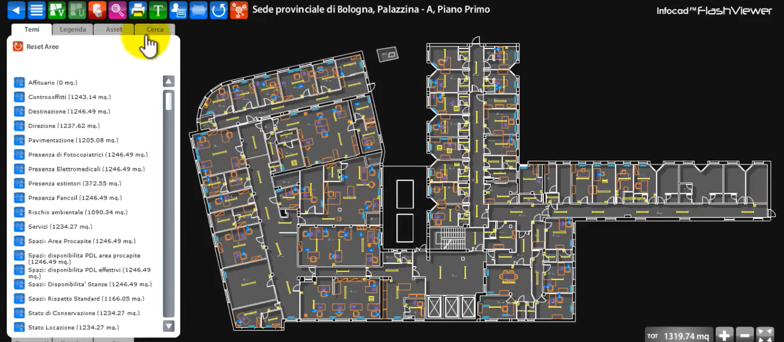
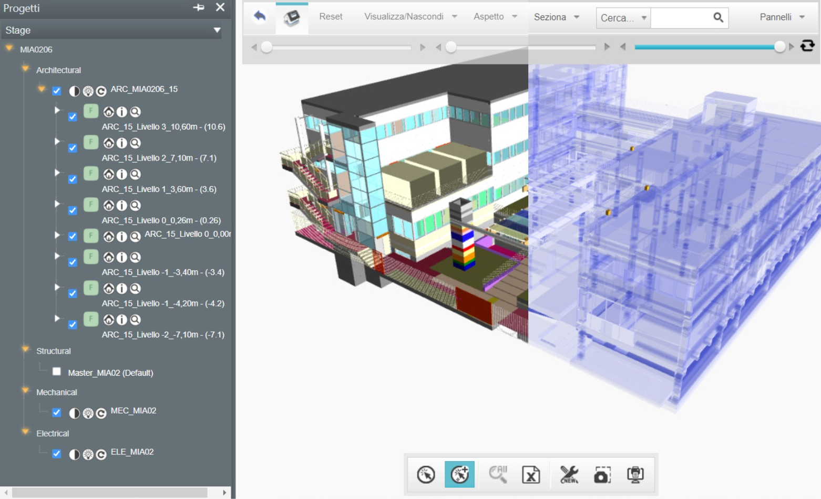
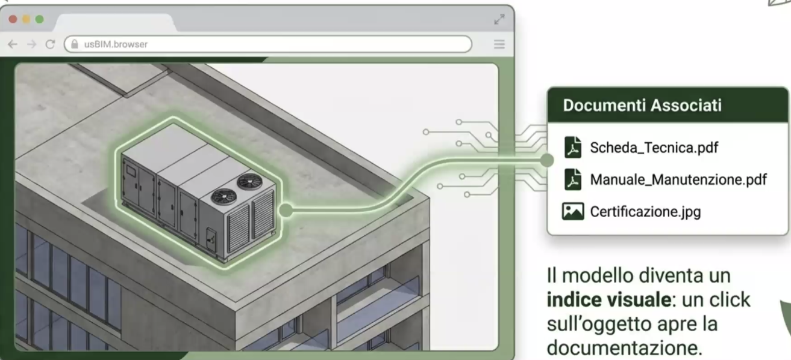
Esempio di rappresentazione tridimensionale interattivo di dettaglio
Fonte Descor – Infocad (www.descor.com)
Esempio di planimetria interattiva con mappatura degli asset
Fonte Descor – Infocad (www.descor.com)
Esempio di rappresentazione tridimensionale interattiva con individuazione degli asset,
Fonte Descor – Infocad (www.descor.com)
USC-C General Assembly - Trieste 11 marzo 2026
Direzione Generale Staff “Sicurezza, Lavori Pubblici e Patrimonio Immobiliare” - “Tavolo Tecnico Permanente per il Patrimonio Immobiliare e i Lavori Pubblici”
Liana De FIlippis, Francesca R. Porta, Matteo Rago

